Slide 1
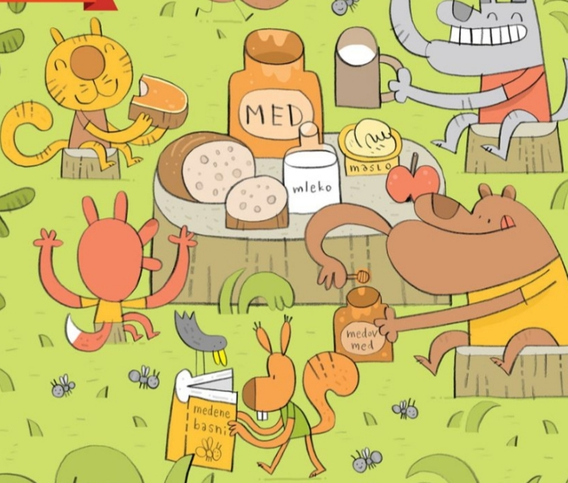
TRADICIONALNI
SLOVENSKI ZAJTRK
19. NOVEMBER 2021

Slide 2
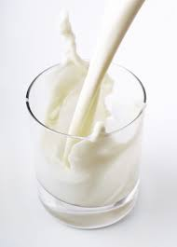
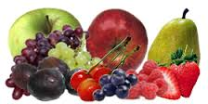
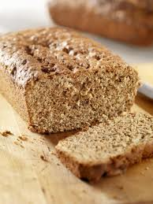
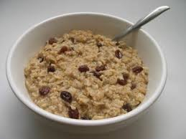
ZDRAV ZAJTRK
ZA ZDRAV ZAJTRK JE NAJBOLJ PRIMERNO, DA IZBEREMO POLNOZRNATI KRUH, KAŠO ALI KOSMIČE, KI NAM DAJO ENERGIJO.
DODAMO MLEKO ALI JOGURT, KAR ŠE DODATNO IZBOLJŠA RAZPOLOŽENJE IN ZMOŽNOST UČENJA.
ČE ZAJTRK OBOGATIMO ŠE S SVEŽO ZELENJAVO ALI S SADJEM OZ. S SADNIM SOKOM, SI ZAGOTOVIMO
TUDI DOVOLJ VITAMINOV IN MINERALOV ZA ŠE BOLJŠE DELOVANJE
NAŠEGA TELESA IN VIŠJO ODPORNOST PRED RAZLIČNIMI OBOLENJI.

Slide 3
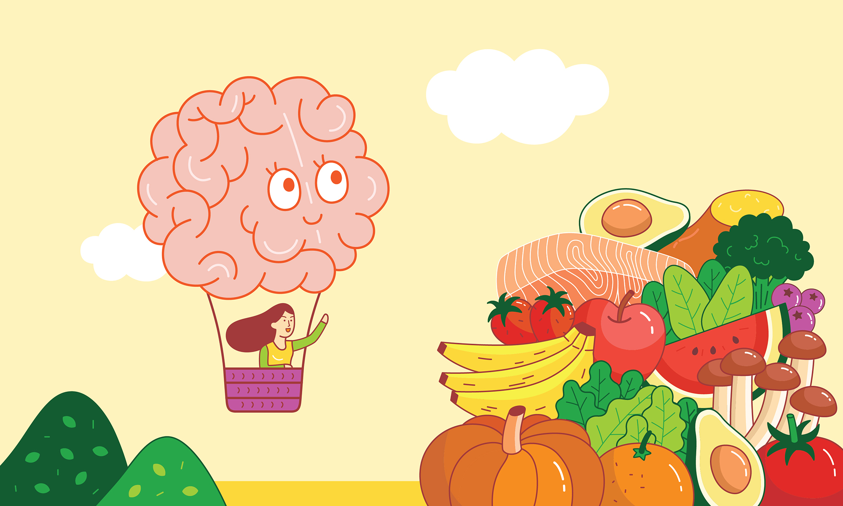
ZAJTRK ZA OTROŠKE MOŽGANE
ZDRAV IN URAVNOTEŽEN ZAJTRK VAM BO POMAGAL, DA SE BOSTE PRI DELU LAHKO BOLJE ZBRALI, IMELI BOLJŠI SPOMIN IN S TEM LAŽJE REŠEVALI MISELNE NALOGE.
NE POZABITE
ZAJTRKOVATI IN
ZAČNITE DAN
KOT KRALJI.

Slide 4
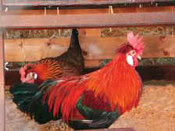
UŽIVAJMO LOKALNO PRIDELANO
HRANO
NAJBOLJŠA HRANA JE TISTA, KI JE PRIDELANA
V NAŠI OKOLICI
IN IMA KRATKO POT OD NJIVE DO KROŽNIKA.

Slide 5
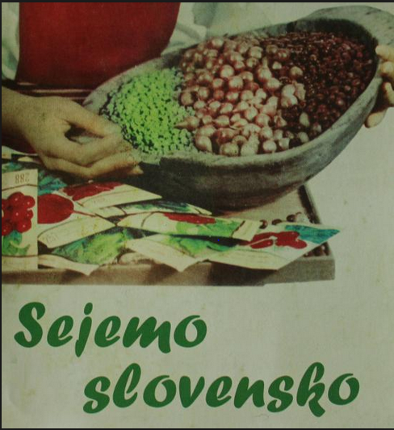
PRIDELAJMO HRANO SAMI
VSAKDO
LAHKO NEKAJ PRIDELA SAM. DOLOČENA SEMENA KALIJO TAKO Z VESELJEM, DA NI BOJAZNI, DA SETEV NE BI USPELA. NOVO ŽIVLJENJE,
KI GA OPAZUJEŠ, TE
NAVDAJA Z VESELJEM.

Slide 6
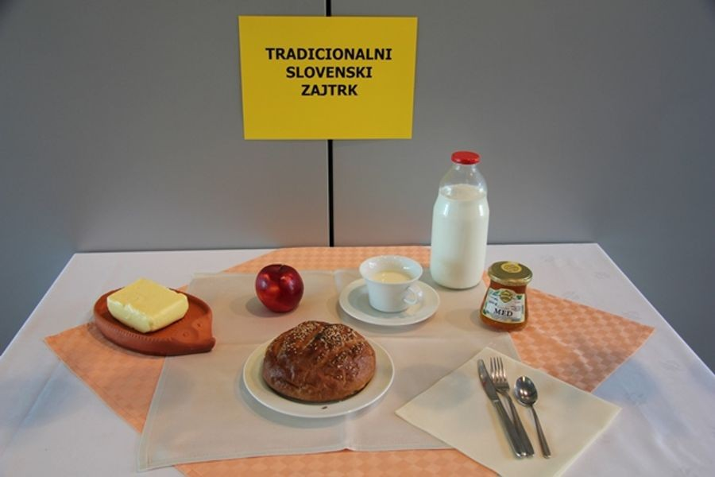
MLEKO
JABOLKO
MASLO
MED
POLNOZRNATI KRUH

Slide 7
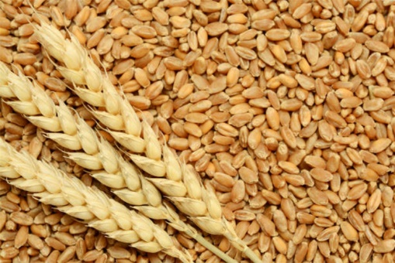
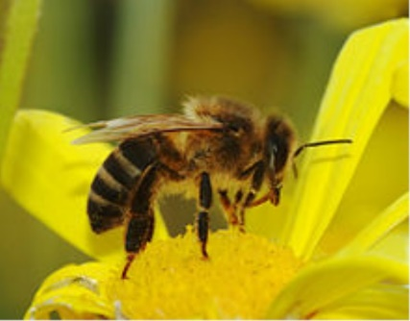
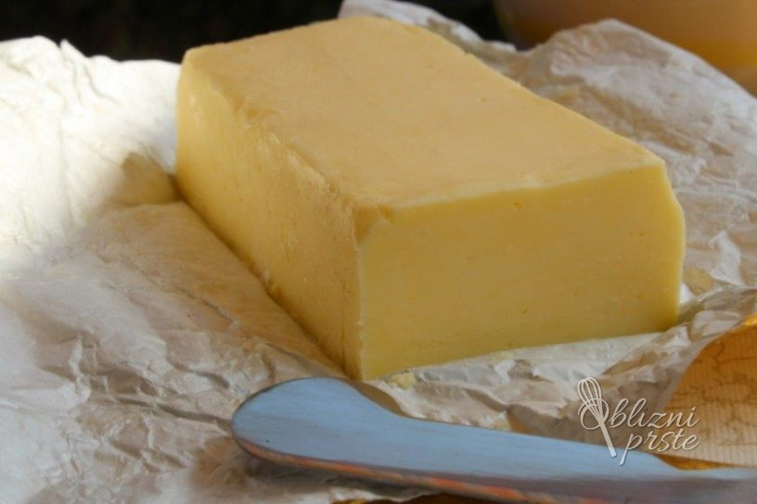
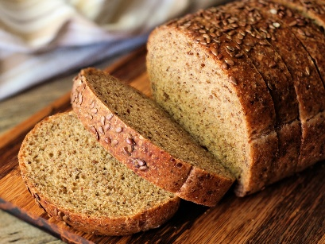
PA SI POGLEJMO NEKAJ POSNETKOV O TEM,
KAKŠNA JE POT, DA TAKO OKUSEN IN ZDRAV
ZAJTRK SPLOH PRIDE NA NAŠO MIZO.
https://youtu.be/nzujMqTz9-E
https://youtu.be/gjJbCH3VfC0
https://youtu.be/z7mcyvHNNPo
https://youtu.be/ZBEyi63qXak

Slide 8
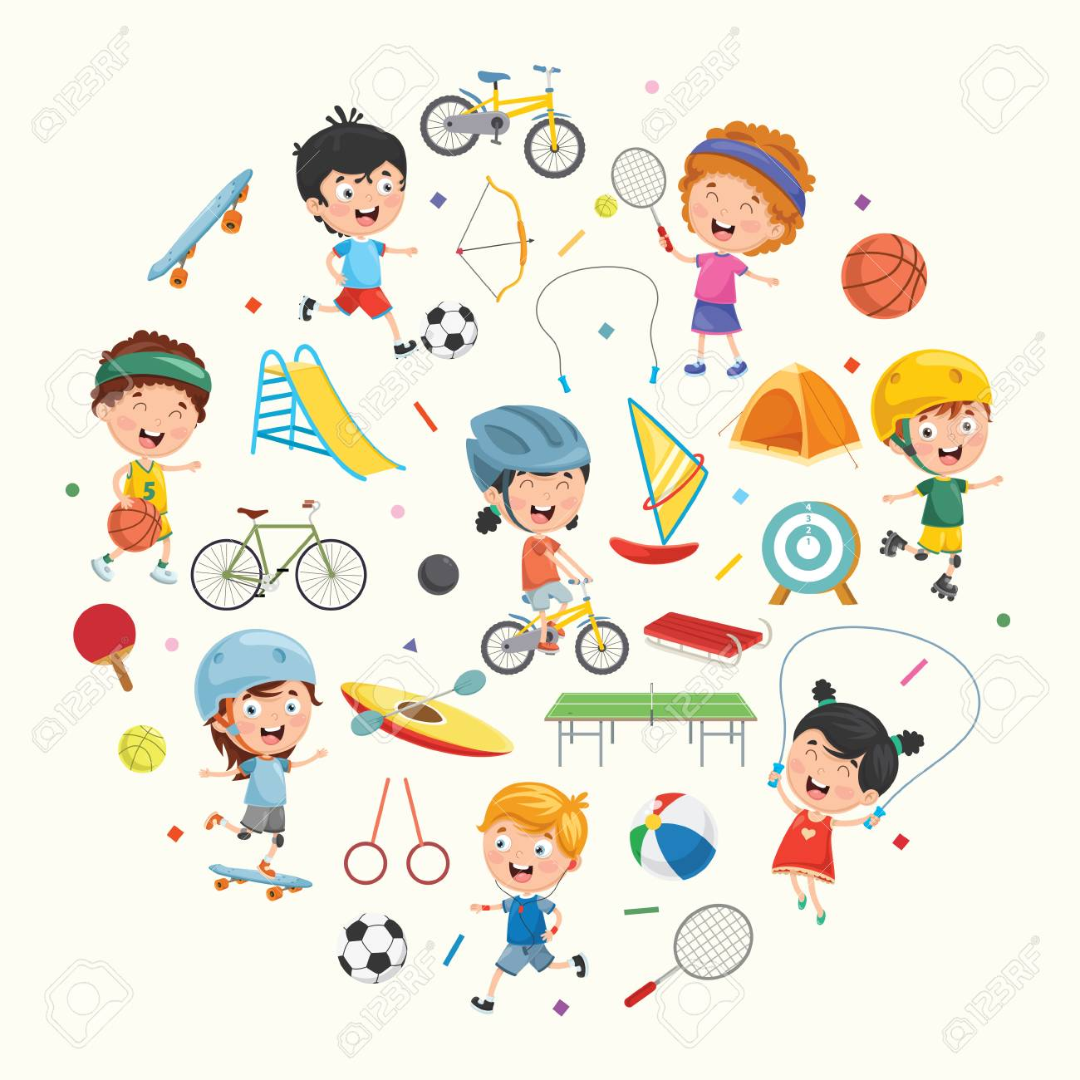
PRIPOROČILA ZA ZDRAV DUH V ZDRAVEM TELESU
1. VSAK DAN AKTIVNO PREŽIVLJAJ ČAS NA SVEŽEM ZRAKU
S TELESNO DEJAVNOSTJO LAHKO
MOČNO PRISPEVAMO K BOŠLJEMU
ZDRAVJU IN H KAKOVOSTI ŽIVLJENJA

Slide 9
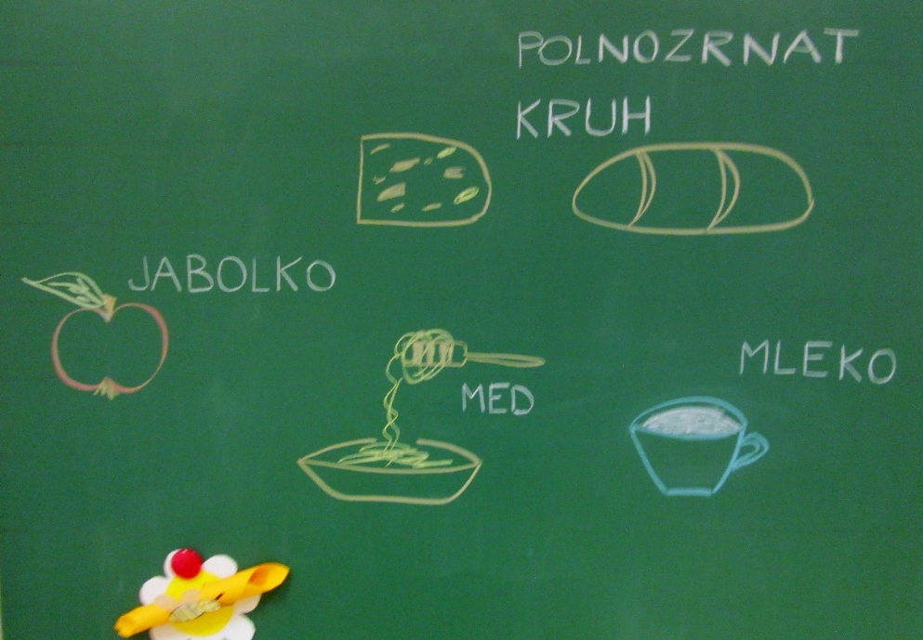
DOMAČA NALOGA
VZEMI ZVEZEK ZA SPOZNAVANJE OKOLJA
NAPIŠI NASLOV TRADICIONALNI SLOVENSKI ZAJTRK
POD NASLOV PRERIŠI SPODNJO SLIKO
STARŠI NAJ TVOJE KONČANO DELO FOTOGRAFIRAJO IN POŠLJEJO UČITELJICI

